Slide 1

《时事报告》杂志社
党委中心组学习
www.xingshizhengce.com

Slide 2


欧洲多重危机
并发的制度根源

Slide 3
一
“精英欧洲”正在被民众所抛弃
目
录
执政者追求选票不思改革
二
三
盲目自信“价值观外交”最终反受其害
全民投票沦为政客玩弄的工具
四
五
西方选举政治走入歧途

Slide 4


欧洲一体化为维护二战后的政治秩序、为维护世界和平、制约霸权主义发挥了不可替代的作用。
多极化世界中
“强有力的一极”
里斯本条约
马斯特里
赫特条约
罗马条约
2007年
煤钢联营
集团条约
1991年
1957年
煤钢联营集团
建立欧洲共同体
建立欧洲联盟
规划欧洲政治联盟
欧盟在国际事务中
的影响力不断提高
6个创始国
28个成员国

Slide 5

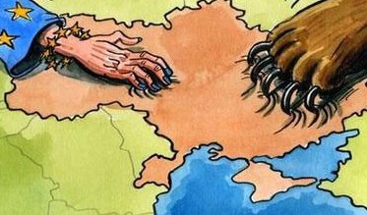


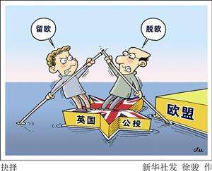
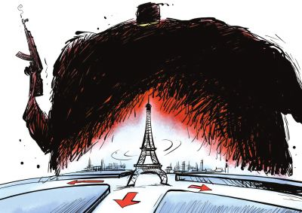
欧洲一体化遭遇其历史上最严重的挫折，欧洲深陷多重危机。
欧债危机
乌克兰危机
空前规模的难民潮
英国公投脱欧
重大恐袭惨案

Slide 6
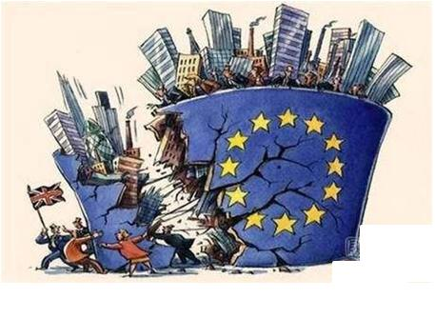
人们普遍担忧欧盟面临解体、欧洲面临分裂的局面
多重危机并发是西方政治制度走入困境、遭遇危机的结果
欧洲从根基上开始动摇，欧洲合作的半个多世纪以来，首次显现出欧盟作为整体失败的迹象。
——德国《世界报》
欧洲出现了“生存危机”
民主制度遭遇的危机，实际上是各种危机的源泉。
——法国知名学者让·盖雷
民粹主义思潮泛滥 “特朗普效应”
极右翼党派可能获取最高权力

Slide 7

一、“精英欧洲”正在被民众所抛弃

Slide 8




“政治精英”的追求与普通民众的期盼背道而驰
“长远利益”
普通
利益
政治精英
普通民众
政治精英们为欧洲的未来所的顶层设计光鲜耀眼，但是民众在实际生活中并没有获得感，甚至感觉正在失去一些过去拥有的东西。

Slide 9
欧洲民众对“精英欧洲”的一次公开拒绝和挑战——《欧盟宪法条约》
法国全民公投
荷兰全民公投
关注点的错位
政治精英
政治精英
反对票
支持票
反对票
支持票
45%
39%
政治联合
共同外交和防务
统一宪法
55%
61%
普通民众
普通民众
《欧盟宪法条约》在法国、荷兰的全民公决中遭到否决，英国、丹麦、瑞典等国相继表示推迟批准这项条约的进程，这一条约最终以“胎死腹中”而告终。
财政补贴
生活水准
就业安全

Slide 10


“精英欧洲”与民众之间的距离进一步拉大
严格的财政纪律监督机制
主权债务危机
民众强烈不满，发出退欧呼声
详细的“难民分摊计划”
难民危机
在中东欧国家遭遇坚决抵制
政治精英
普通民众
留在改革后的欧盟中
英国公投脱欧
担心欧盟政策危及自己利益
意大利公投
拒绝修宪计划
修改宪法，限制议会权力
对“精英欧洲”抗议和拒绝

Slide 11


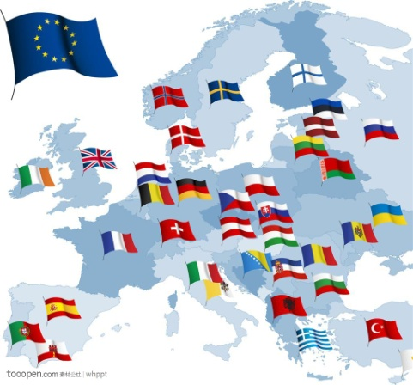

排斥“精英欧洲”的情绪在最近十几年中与日俱增
欧洲一体化的制度设计和政策制定与民众的诉求和关切脱节
一些执政者把责任推给欧盟的制度和规定
“精英欧洲”走向极致
欧洲的头号风险是脱离人民，重新挽回怀疑欧洲、反感欧元的民众的紧迫性应排在难民问题、恐怖袭击或俄罗斯问题之前。如果民众抛弃了欧洲，欧洲一体化计划就会死亡。
法国前外长 韦德里纳

Slide 12

二、执政者追求选票不思改革

Slide 13

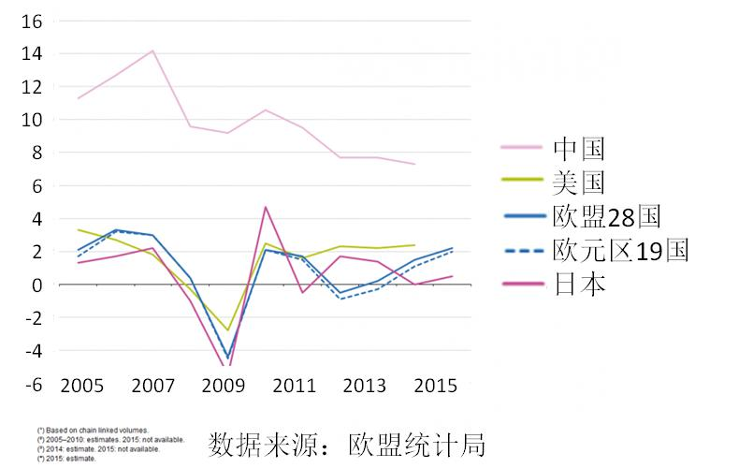
整体经济实力下降且回升无望，一些国家一再延误实行改革的机遇和窗口期。
世界部分国家实际GDP增长率（2005-2015）
振兴经济——政治勇气
欧洲制度——政治风险

Slide 14


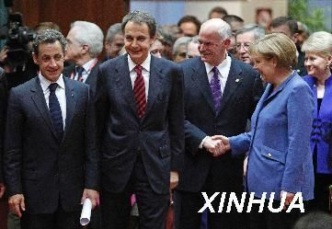
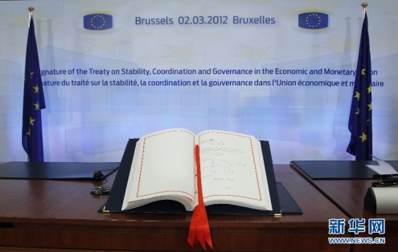
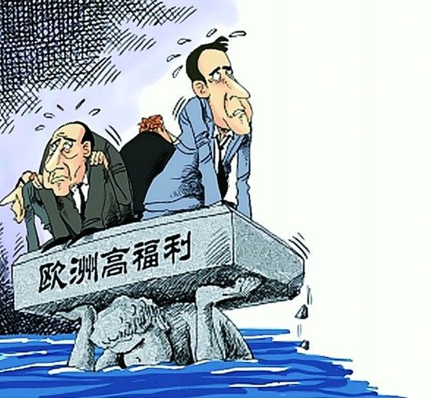
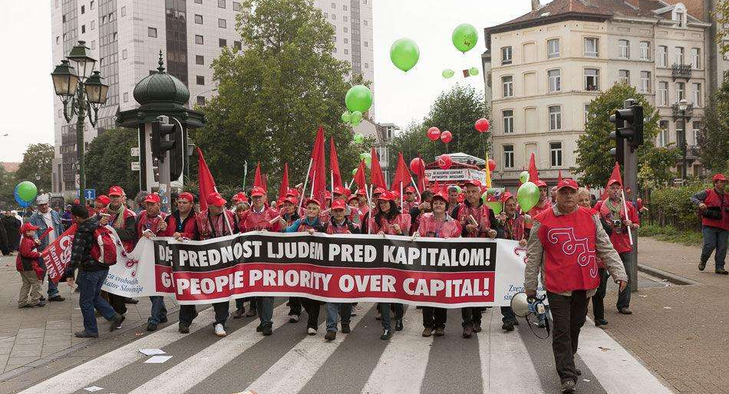
整体经济实力下降且回升无望，一些国家一再延误实行改革的机遇和窗口期。
强化财政纪律
完善财政协调和监控体系
紧急措施和制度完善缓解了债务危机，但是不能解决欧洲整体经济增长乏力、竞争力下滑等根本性问题。
1100亿的紧急救助
2010年5月达成救助希腊的协议
“财政契约”签字文本——2012年3月签署
进行深刻变革就要伤筋动骨，就要触动民众的实际利益，既得利益集团也竭力反抗，这正是各国执政者们的软肋所在。
欧洲工会组织游行抗议紧缩政策

Slide 15
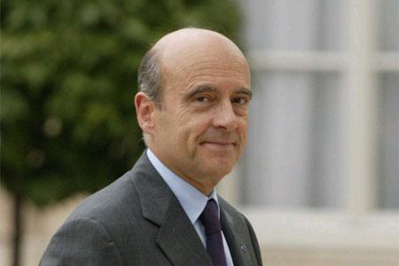
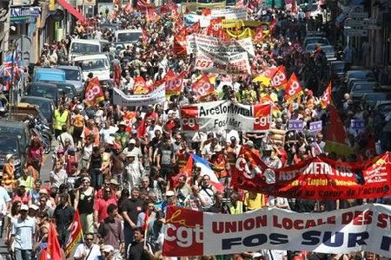
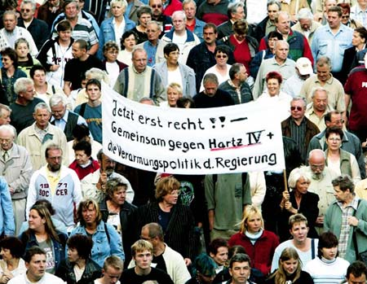
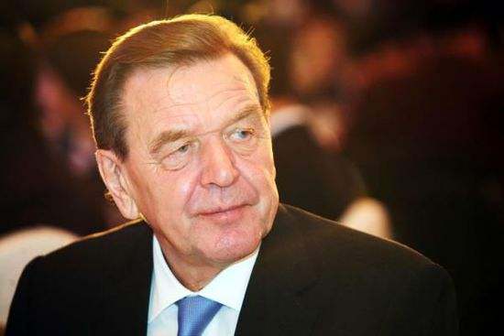
欧洲典型高福利国家的改革
法国前总理朱佩
法国劳工抗议
改革流产
总理朱佩辞职，总统希拉克执政地位受影响
退休制度改革雷区十年再未被触碰
法国公有部门退休金制度改革
原东德人抗议
德国前总理施罗德
改革艰难前行
总理施罗德退出政坛
使得德国经济转型得以完成
德国“2010议程”改革

Slide 16
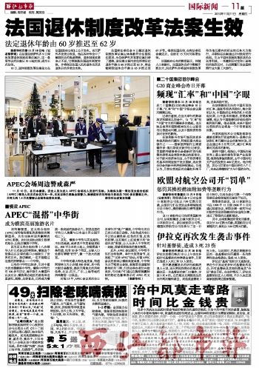
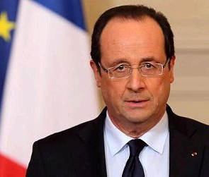
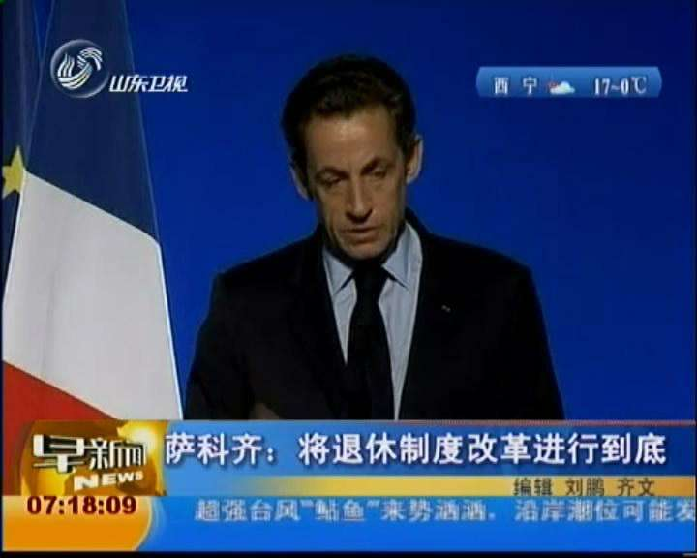
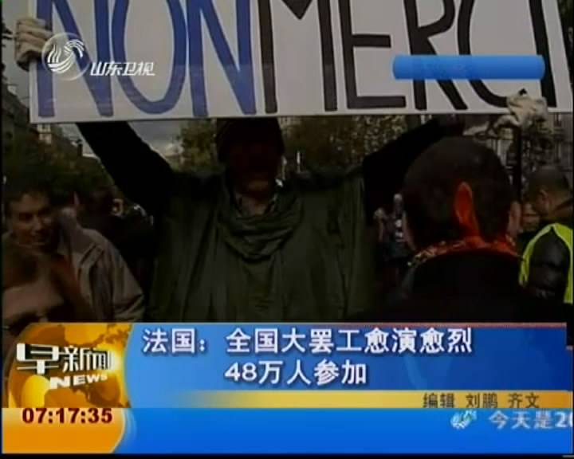
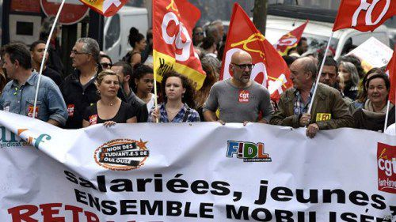
谁改革谁下台，这在法国已成定律。
萨科齐
“变革”
奥朗德“改革”
扩大企业招工合解聘的权力,放缓部分规定
法国铁路大罢工
萨科齐谋求连选连任的努力归于失败
奥朗德放弃2017年总统大选中谋求连选连任

Slide 17
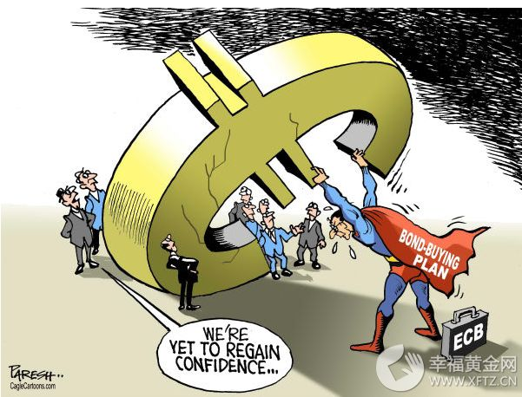


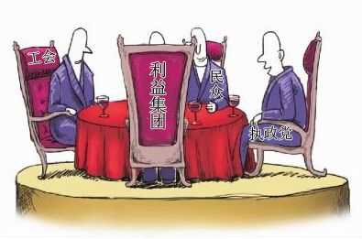
西方政治体制关闭了改革的大门，封闭了欧洲经济重振的道路。
欧洲经济情况
改革不深入
一届任期
只有四五年
平稳过渡
争取下一任
的执政机会
民心和选票
迎合利益群体
选 票

Slide 18

三、盲目自信“价值观外交”最终反受其害

Slide 19
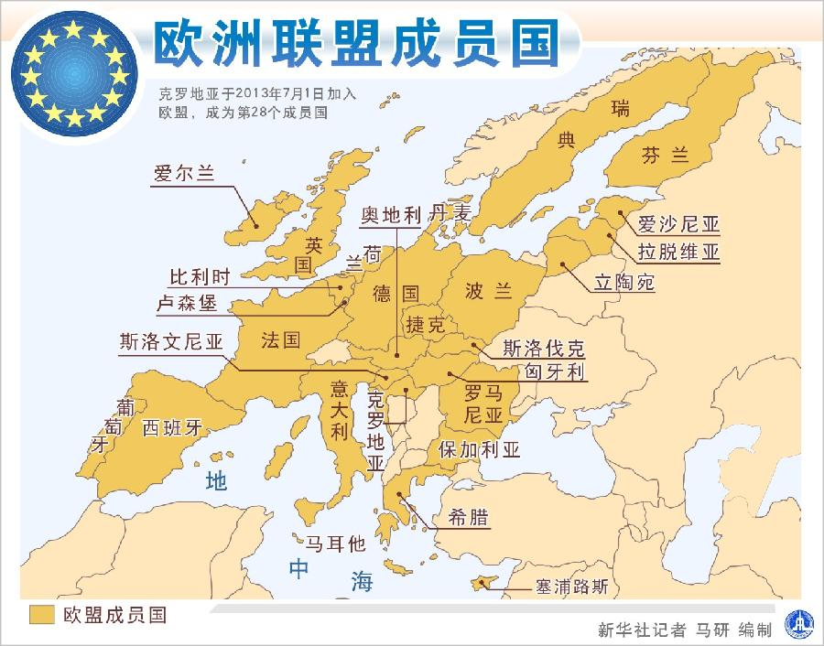
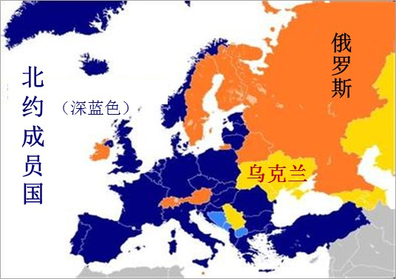
乌克兰战争
俄罗斯
乌克兰
西方通过北约和欧盟“双扩”层层挤压俄罗斯的安全战略空间
乌克兰成为俄罗斯确保自身安全的最后防线

Slide 20
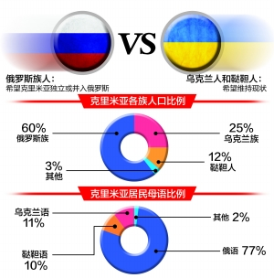

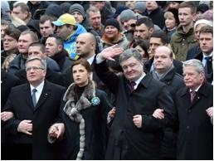
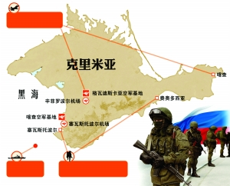
乌克兰战争
俄罗斯同西方的对峙逐步升级，甚至达到军事对抗的地步，激烈和严重程度远远超过了冷战期间。
欧盟插手基辅的“街头政治”
俄罗斯“兼并”了克里米亚
直接军事干预乌克兰东部局势
纪念乌克兰政权更迭一周年

Slide 21
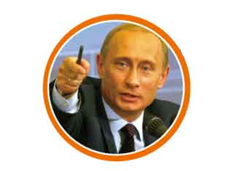





乌克兰战争
俄罗斯同西方的对峙更加激化，而夹在美俄之间的欧洲则进退两难。
乌克兰成为俄罗斯确保自身安全的最后防线
欧洲的安全诉求是扑灭乌克兰战火而不是与俄罗斯为敌
《欧洲再保障倡议》建立针对俄罗斯的快速反应部队
乌克兰分裂
克里米亚易手
战火不断

Slide 22

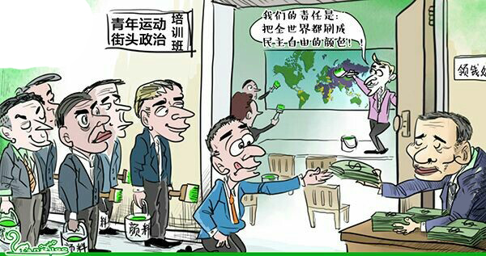

欧洲安全局势恶化到今天的地步，追根寻源，这完全是其盲目追随美国对俄政策、对俄罗斯反制决心做出战略误判的结果；也是欧洲对其“价值观外交”盲目自信、肆无忌惮地四处推行“颜色革命”，最终反受其害的结果。
欧洲
PK

Slide 23
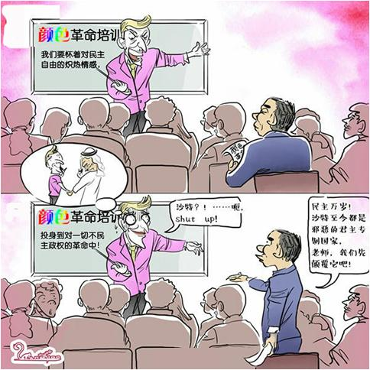
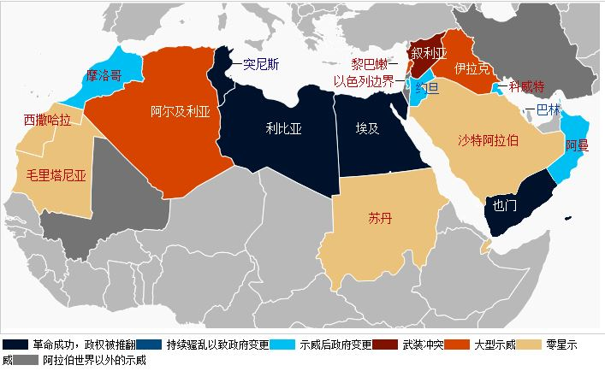
西方国家以“反对独裁”和推动“民主化”的名义积极介入西亚北非国家政局
“阿拉伯之春”波及多个西亚北非国家

Slide 24
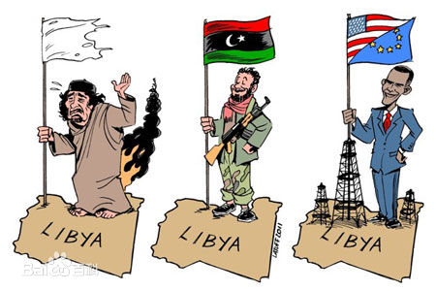
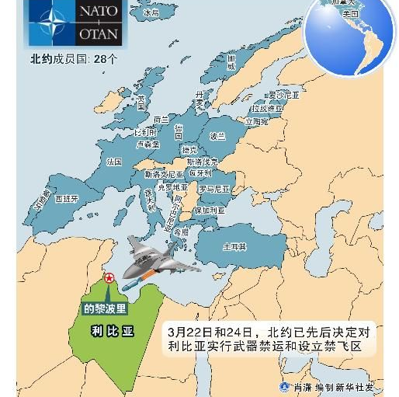
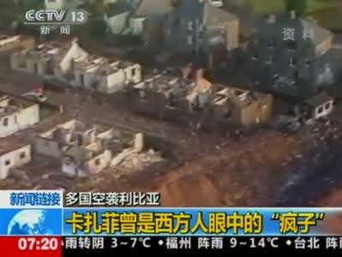
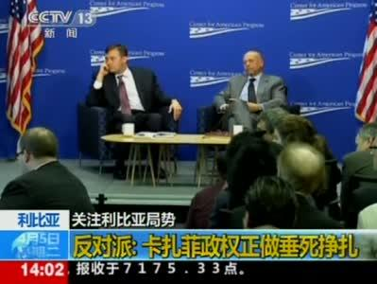
利比亚战争
西方在利比亚虽然推翻了卡扎菲政权，但是至今这个国家没有一个新的权威政府取而代之，以确保国家的稳定和正常运转。
北约全面接管对利比亚军事行动

Slide 25

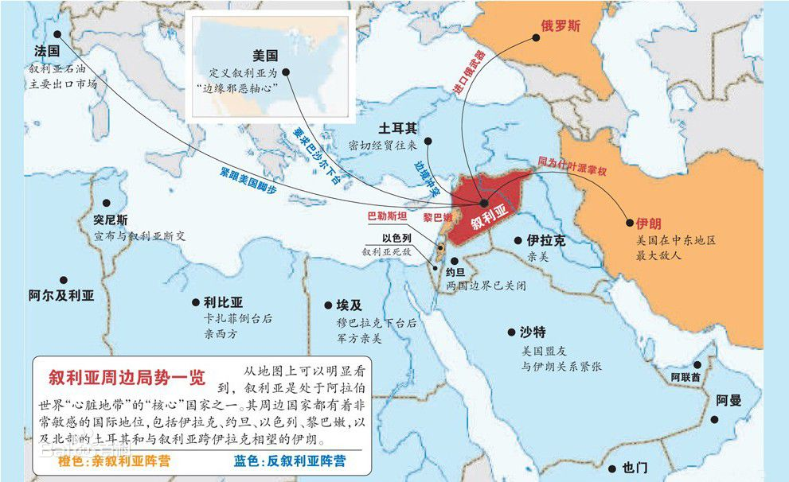
叙利亚战乱
政府与反对派
爆发冲突
政府军与反对派
发生武装冲突
西方准备对叙利亚直接
采取军事打击行动但被平息
政府军同反政府武装
的武装冲击依然不断升级
叙利亚战乱持进入第6个年头
2011年初
2011年3月
2013年8月
之后
陷于长期战乱中的叙利亚
叙利亚周边局势一览

Slide 26
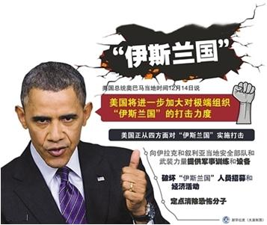
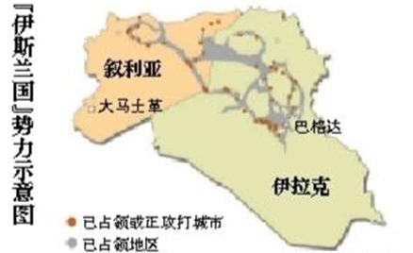


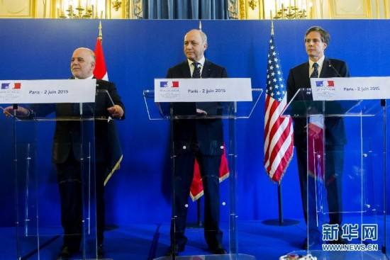
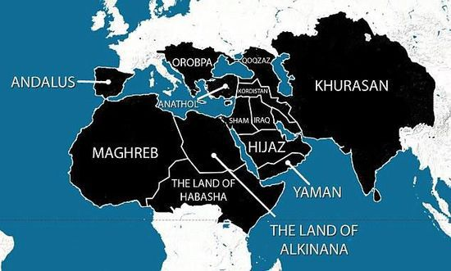

恐怖袭击组织的“发展壮大”
2015年打击“伊斯兰国”
部长级国际会议在法国召开
2014年7月“伊斯兰国”发布的领土远景图
美国将发力打击“伊斯兰国”

Slide 27
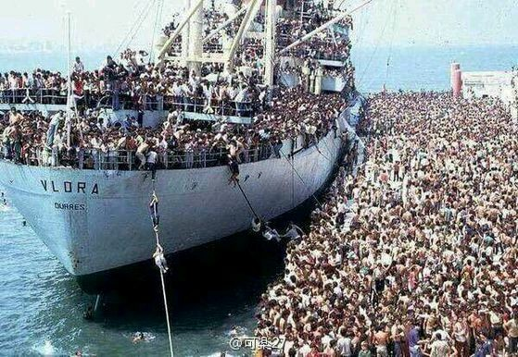
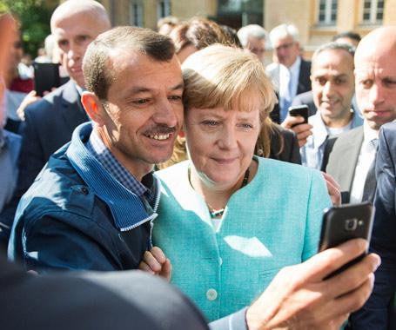
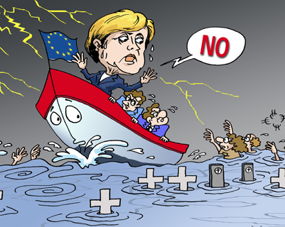
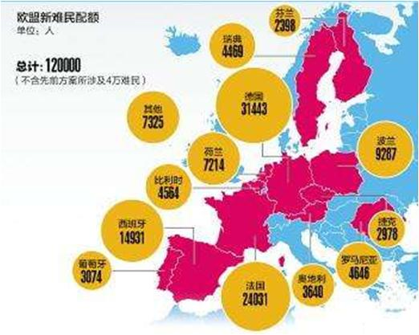

难民潮的强烈冲击
默克尔探访难民营，与难民合影
德国接收难民态度发生“逆转”
欧洲分摊难民计划
欧洲多国反难民情绪持续高涨

Slide 28
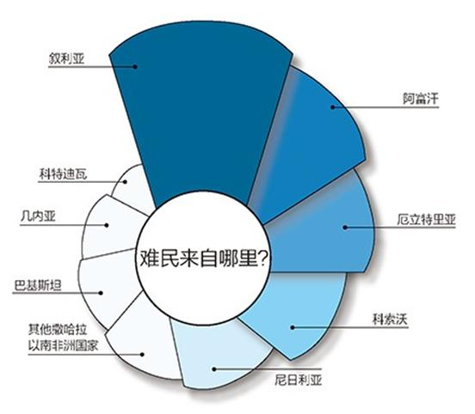
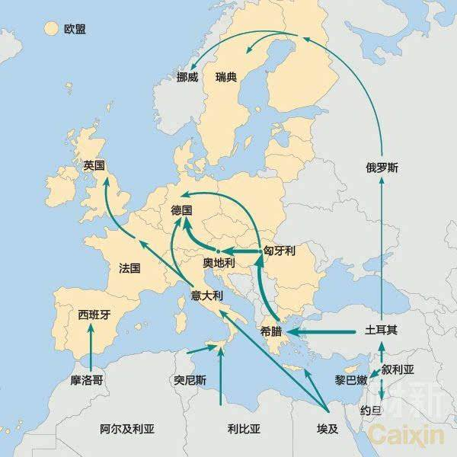

难民潮的强烈冲击
战乱不已的叙利亚是难民得主要来源地
难民以非正常手段入境欧洲，主要路径之一就是利比亚。
欧洲在这两个国家推行所谓“民主化”，甚至不惜动用武力，但最终并没有实现预期目标；相反，这个地区的战乱所产生的大量难民却涌向欧洲，叫欧洲自食其果。

Slide 29
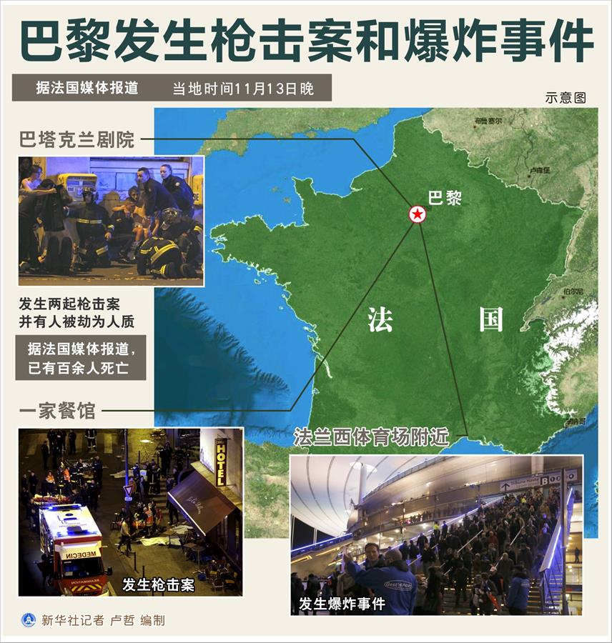
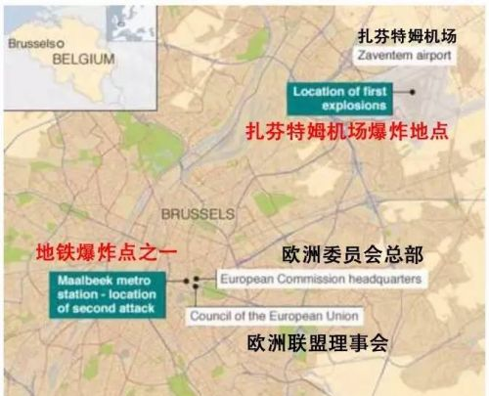
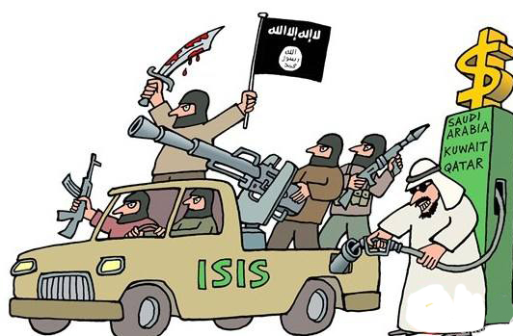

“伊斯兰国” 把攻击目标指向欧洲
法、德、比等国
连续发生恐怖袭击事件
比利时
法国
德国
欧洲已经成为国际恐怖组织的主要袭击目标，被人称为“和平绿洲”的欧洲如今竟然走到了“国无宁日”的地步。

Slide 30









欧洲的所作所为是其政治制度所决定的，因此这是欧洲难以摆脱的厄运。
价值观外交
插手乌克兰危机
给欧洲自身安全直接带来的了前所未有的威胁
插手利比亚危机
插手叙利亚危机

Slide 31

四、全民投票沦为政客玩弄的工具

Slide 32

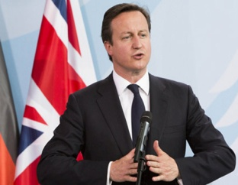
英国全民公投——卡梅伦为达到巩固执政地位而玩弄的政治把戏
英国全民公投关键时间点
2016年2月确定英国在欧盟内拥有“特殊地位”
移民政策
主权方面
2016年6月23日
经济治理政策
2016年2月
第二次脱欧公投
2013年
确定公投日期
欧盟竞争力政策
卡梅隆承诺公投
1975年
第一次脱欧公投
1973年
加入欧共体
笼络
“疑欧派”

Slide 33
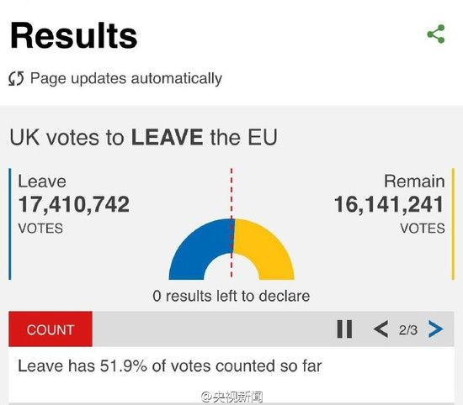

英国全民公投——西方选举政治的随意性和虚伪性淋漓尽致地体现出来
英国退欧公投结果
脱欧
留欧
一个十分复杂的政治问题，却由不到2%的选票左右了公投的最终结果。
51.9%选民支持脱欧
决定举行公投的卡梅伦却对这次选举的后果选择一走了之。

Slide 34


英国全民公投——一场貌似民主的全面投票带来的竟是社会撕裂和国家分裂
英国不同年龄阶段退欧公投占比
英国不同地区退欧公投占比
48%
英国
全境
留欧
52%
脱欧
英格兰
威尔士
47%
47%
53%
53%
75%
56%
44%
39%
62%
56%
38%
44%
年龄阶段
留欧
脱欧
苏格兰
北爱尔兰
苏格兰的独立呼声、北爱尔兰要求脱离
英国归并到爱尔兰的呼声都将高涨起来

Slide 35




希腊全民投票——债务问题
以全民公决的办法应对
实施紧缩政策
削减公共债务
利用民众直接投票来解决棘手问题，这是执政者们惯用的做法，既规避了政治风险、又转嫁了政府本应承担的责任，最终达到预期目的，甚至取得一石双鸟的效果。
希腊政府难以接受
并向民众交待

Slide 36


全民公投成为执政精英们无力巩固权力或需要烟雾弹时一种逃避责任的方式
公投这一工具很难掌控，碰到危机，直接诉诸民主可能会演变成一种否决权的民主。
全民公投充满了陷阱，它会让社会陷入分裂。
——法国《回声报》
意大利
匈牙利
荷兰
波兰
丹麦
“公投热”已经蔓延至整个欧洲

Slide 37

五、西方选举政治走入歧途

Slide 38




法国极右翼组织崛起
特朗普当选美国总统之后，欧洲各国普遍担心欧洲的极右翼政党夺取国家最高权力。
广大民众失去了对政府的信任，也失去了通过选举更迭政府来改善国家治理的期望，于是把目光投向“反体制”的国民阵线。
2007年-2017年，法国无论是右翼还是左翼执政，都没有拿出切实有效的办法使经济得到振兴。
法国
优先
右翼执政
尼古拉·萨科齐
左翼执政
弗朗索瓦·奥朗德
法国国民阵线主席勒庞2017年正式开启竞选总统之旅

Slide 39


法国极右翼组织崛起
与谋求连选连任的希拉克总统形成对决之势
改造
国民阵线
把继续散布美化纳粹言论的老勒庞开除出党
进入总统竞选决赛似乎已成定局
国民阵线
成立
1972年
2002年
2011年
2015年
2017年
推崇极端民族主义
煽动种族排外情绪
反犹太主义
为纳粹法西斯张目
奉行民族主义和贸易保护主义
反对全球化、反对欧洲一体化
主张法国退出欧元和欧盟
反对接纳外来移民，严格限制难民入境
反对精英政治，对抗主流政党
创立者让-玛丽·勒庞
继任者玛丽娜•勒庞

Slide 40




法国极右翼组织崛起
法国大区选举
第一轮的竞选结果
社会党
墨守陈规
不思改革
左翼政党
左翼
右翼
共和党
在政治取向上
向极右靠拢
右翼
右翼政党
国民阵线
国民阵线
鹬蚌相争
渔翁得利
国民阵线
正是西方多党制政体把“体制外”的玛丽娜一步步推向国家权力的顶峰。

Slide 41




极右翼组织在欧洲崛起
欧洲右翼党派崛起 影响各国大选
极右翼政党在欧洲的崛起正孕育着“欧洲特朗普”的出现。这是西方民主制度陷入困境和走入歧途而产生的必然结果。
特朗普就职第二天 欧洲极右政党首开峰会
从左至右分别为：意大利“北方联盟”党魁萨尔维尼、德国选择党主席佩特里，荷兰自由党领导人维尔德斯以及法国国民阵线党首勒庞

Slide 42


Slide 43

《时事报告》杂志是中央宣传部主管的时政月刊，是广大党员干部以及宣传、教育工作者认识、把握国内外形势政策、做好宣传教育工作的必备学习资料。
供各级领导干部讲形势、作报告和公开选拔、竞争上岗，大中专院校和中学思想政治课教师讲授形势与政策课和时事课，参加公务员考试以及关心国内外形势的读者使用。
《时事报告》杂志社
形势与政策课专用
www.xingshizhengce.com

Slide 44

《时事报告》杂志社
形势与政策课专用
为各级党委中心组成员提供最权威、最系统、最及时、最有用的专用学习材料，是筹备中心组学习的好助手，也是党员干部学习的好老师。
www.xingshizhengce.com

Slide 45

《时事报告》杂志社
《时事报告大学生版》是受教育部社科司和思政司委托，中宣部《时事报告》杂志社编辑出版，专供高校形势与政策课使用的权威教材。
每学年两期，分别于每学期开学前出版。
形势与政策课专用
www.xingshizhengce.com

Slide 46

《时事报告》杂志社
教育部职业与成人教育司委托，中宣部《时事报告》杂志社编辑出版的全国中职院校形势与政策教育唯一指定教材。
紧密结合中职院校德育课特点，解读政策、分析形势，传达就业信息，介绍行业发展与动态，帮助学生开拓眼界、提升素质。被誉为“填补空白的权威教材”。
形势与政策课专用
www.xingshizhengce.com

Slide 47

《时事报告》杂志社
《时事》高中版是教育部基础教育司委托，中宣部《时事报告》杂志社编辑出版的中学时事教育教学的专用教材。
紧密配合高中思想政治课教学，针对经济社会发展中的热点难点问题，为高中生答疑解惑，提供系统的高考时事复习资料。
形势与政策课专用
www.xingshizhengce.com

Slide 48

《时事报告》杂志社
教育部基础教育司委托，中宣部《时事报告》杂志社编辑出版的中学时事教育教学的专用教材。
根据教育部《思想品德》课新课标要求，深入浅出地宣传解读党和政府方针政策的新思路、新举措、新亮点；被政治教师誉为“动态教材”。
形势与政策课专用
www.xingshizhengce.com

Slide 49

《时事报告》杂志社
以介绍时事为主线，贴近小学生的认知特点，以图文并茂的形式，通俗易懂的文笔，向广大小学生介绍国家改革开放的成就和国内外热点，集时政性、知识性、趣味性为一身，为小学生了解时事、开阔眼界、增长知识提供了专门的动态教材。
形势与政策课专用
www.xingshizhengce.com

Slide 50

《时事报告》杂志社
形势与政策课专用
www.xingshizhengce.com

